Slide 1
Державна служба в національній поліції
Організаційно-правові засади служби в національній поліції
Добір на посаду поліцейського
Спеціальні звання поліцейських
Звільнення зі служби в національній поліції

Slide 2
Нормативно-правова база:
Про національну поліцію: закон україни від 02.07.2015 р.
Про дисциплінарний статут національної поліції україни: закон україни від 07.10.2018 р.
Про організацію добору (конкурсу) та просування по службі поліцейських: наказ МВС України від 25.12.2015 р.
Про затвердження порядку присвоєння спеціальних звань поліції та позбавлення спеціальних звань: наказ МВС України від 12.03. 2016 р.

Slide 3
Національна поліція України (поліція) - це центральний орган виконавчої влади, який служить суспільству шляхом забезпечення охорони прав і свобод людини, протидії злочинності, підтримання публічної безпеки і порядку.

Slide 4
Завданнями поліції є надання поліцейських послуг у сферах:
1) забезпечення публічної безпеки і порядку;
2) охорони прав і свобод людини, а також інтересів суспільства і держави;
3) протидії злочинності;
4) надання в межах, визначених законом, послуг з допомоги особам, які з особистих, економічних, соціальних причин або внаслідок надзвичайних ситуацій потребують такої допомоги.

Slide 5
Cистему поліції складають:
центральний орган управління поліцією
територіальні органи поліції

Slide 6
У складі поліції функціонують:
1) кримінальна поліція;
2) патрульна поліція;
3) органи досудового розслідування;
4) поліція охорони;
5) спеціальна поліція;
6) поліція особливого призначення.

Slide 7
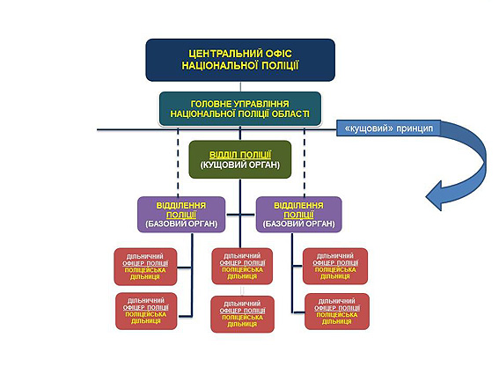

Slide 9
Поліцейським є громадянин України, який склав Присягу поліцейського, проходить службу на відповідних посадах у поліції і якому присвоєно спеціальне звання поліції.

Slide 10
1. Безпосереднє керівництво поліцією здійснює керівник поліції. 2. Керівник поліції призначається на посаду та звільняється з посади Кабінетом Міністрів України за поданням Прем’єр-міністра України відповідно до пропозицій Міністра внутрішніх справ України. 3. Керівник поліції має першого заступника та заступників. 4. Перший заступник та заступники керівника поліції призначаються на посаду та звільняються з посади Міністром внутрішніх справ України за поданням керівника поліції.

Slide 11
Керівником та заступниками керівника поліції може бути призначена особа, яка: 1) відповідає загальним умовам вступу на службу в поліцію; 2) має вищу повну юридичну освіту; 3) має стаж роботи в галузі права не менш як сім років; 4) має досвід роботи на керівних посадах не менш як п’ять років.

Slide 12
На службу в поліції можуть бути прийняті громадяни України віком від 18 років, які мають повну загальну середню освіту, незалежно від раси, кольору шкіри, політичних, релігійних та інших переконань, статі, етнічного та соціального походження, майнового стану, місця проживання, які володіють українською мовою. Громадяни України, які виявили бажання вступити на службу в поліції, з метою визначення стану їхнього здоров’я зобов’язані пройти медичні обстеження, а також перевірку рівня фізичної підготовки, психофізіологічне обстеження, обстеження на предмет виявлення алкогольної, наркотичної та токсичної залежності в порядку, визначеному Міністерством внутрішніх справ України.

Slide 14
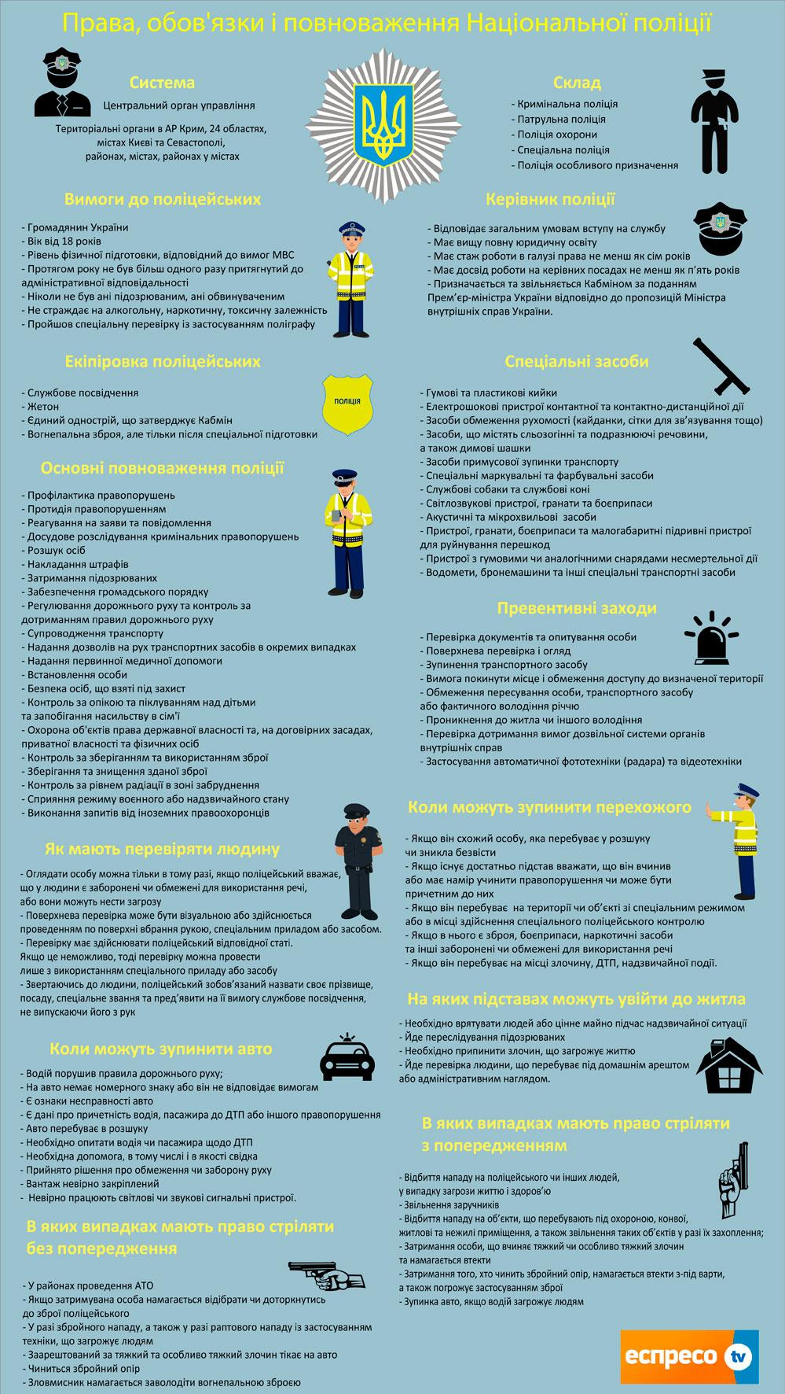

Slide 16
Для забезпечення прозорого добору (конкурсу) та просування по службі поліцейських на підставі об’єктивного оцінювання професійного рівня та особистих якостей кожного поліцейського, відповідності їх посаді, визначення перспективи службового використання в органах поліції утворюються постійні поліцейські комісії.

Slide 17
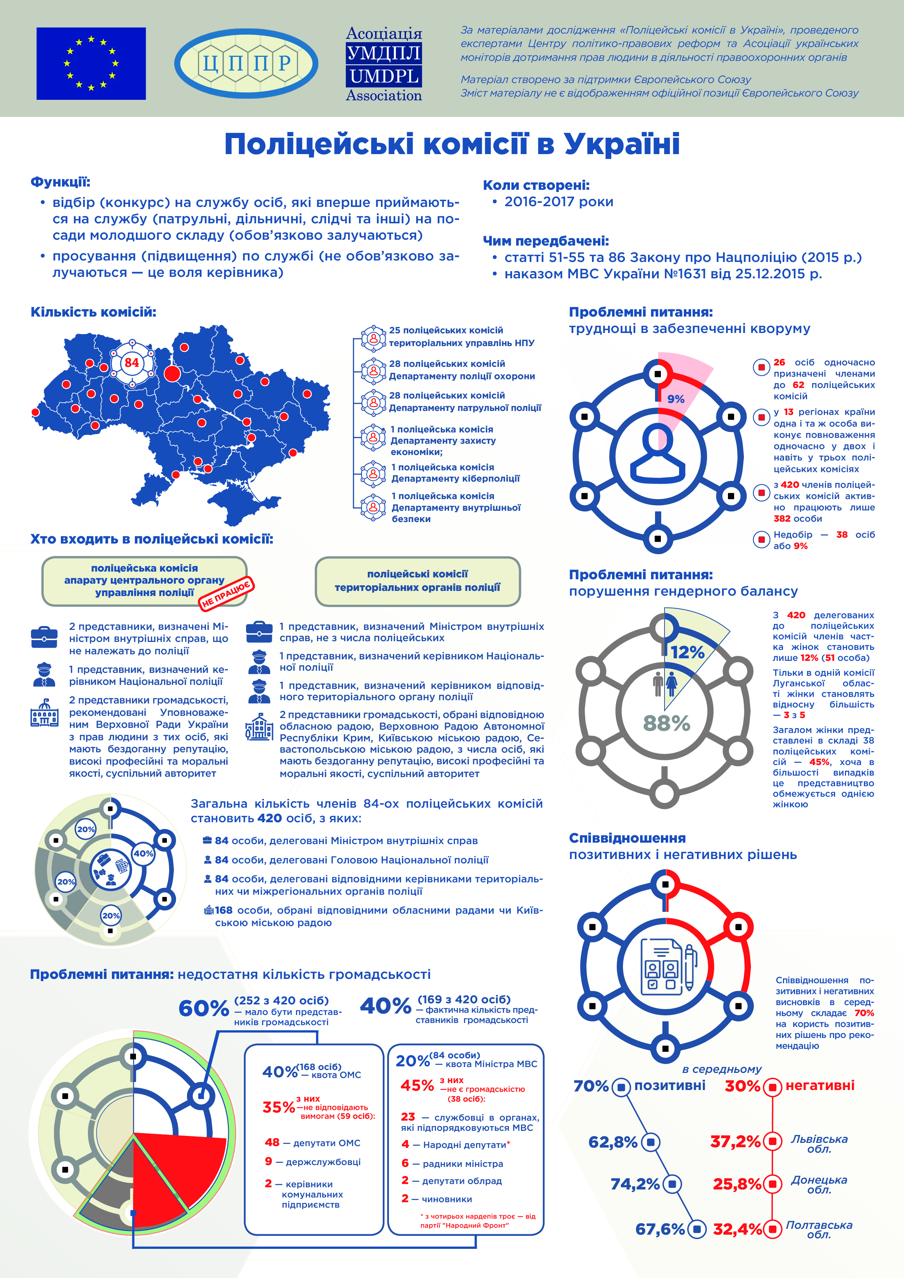

Slide 18
До складу поліцейської комісії центрального органу управління поліцією входять п’ять осіб:
1) два представники, визначені Міністром внутрішніх справ України, не з числа поліцейських;
2) один представник, визначений Головою Національної поліції України;
3) два представники громадськості, рекомендовані Уповноваженим Верховної Ради України з прав людини, з числа осіб, які мають бездоганну репутацію, високі професійні та моральні якості, суспільний авторитет.

Slide 19
До складу поліцейських комісій органів поліції входять п’ять осіб: 1) один представник, визначений Міністром внутрішніх справ України, не з числа поліцейських; 2) один представник, визначений Головою Національної поліції України; 3) один представник, визначений керівником відповідного територіального органу (закладу, установи) поліції; 4) два представники громадськості, обрані відповідною обласною радою, Верховною Радою Автономної Республіки Крим, Київською міською радою, Севастопольською міською радою з числа осіб, які мають бездоганну репутацію, високі професійні та моральні якості, суспільний авторитет.

Slide 20
Керівник поліції та керівник відповідного органу поліції: 1) виділяють службові приміщення для проведення засідань комісії та зберігання робочих і архівних матеріалів; 2) надають комісії можливість користуватися технічними засобами (комп’ютерами та оргтехнікою), засобами зв’язку та автотранспортом; 3) сприяють оприлюдненню інформації про діяльність комісії на відповідному офіційному веб-сайті; 4) забезпечують доступ членів комісії до публічної інформації, у тому числі з обмеженим доступом, крім таємної інформації.

Slide 21
Типовий порядок проведення конкурсу визначає:
1) умови проведення конкурсу;
2) вимоги щодо оприлюднення інформації про вакантну посаду державної служби та оголошення про проведення конкурсу;
3) повноваження поліцейської комісії при проведенні конкурсу;
4) порядок прийняття та розгляду документів для участі в конкурсі;
5) порядок проведення тестування, співбесіди, інших видів оцінювання кандидатів на службу в поліції та/або зайняття вакантних посад;
6) методи оцінювання кандидатів на службу в поліції та/або на зайняття вакантних посад державної служби.

Slide 22
В оголошенні про проведення конкурсу зазначаються:
1) місцезнаходження поліцейської комісії, яка проводить конкурс;
2) назва вакантної посади;
3) стислий зміст службових обов’язків;
4) умови грошового забезпечення;
5) вимоги до освітньо-кваліфікаційного рівня, напряму підготовки (спеціальності), досвіду роботи, у тому числі в поліції, та інші вимоги до рівня професійної компетентності кандидата на посаду відповідно до кваліфікаційних вимог до цієї посади, а також вимог до осіб, що приймаються на службу в поліції;
6) інформація щодо строковості чи безстроковості призначення на посаду;
7) перелік документів, необхідних для участі в конкурсі, та строк їх подання;
8) дата і місце проведення конкурсу;
9) прізвище, номер телефону та адреса електронної пошти особи, яка надає додаткову інформацію з питань проведення конкурсу.

Slide 23
Особа, яка бажає взяти участь у конкурсі, подає у визначеному порядку до поліцейської комісії такі документи:
1) письмову заяву про участь у конкурсі, у якій також зазначається про надання особою згоди на проведення спеціальної перевірки відповідно до Закону України "Про запобігання корупції" і на обробку персональних даних відповідно до Закону України "Про захист персональних даних";
2) копію паспорта громадянина України;
3) копії документів про освіту;
4) особову картку визначеного зразка, автобіографію та фотографії розміром і в кількості, визначених Типовим порядком проведення конкурсу;
5) декларацію, визначену Законом України "Про запобігання корупції";
6) копію трудової книжки (за наявності);
7) медичну довідку про стан здоров’я, форму і порядок надання якої визначають спільно центральний орган виконавчої влади з реалізації державної політики у сфері державної служби та центральний орган виконавчої влади, що забезпечує формування та реалізує державну політику у сфері охорони здоров’я;
8) копію військового квитка або посвідчення особи військовослужбовця (для військовозобов’язаних або військовослужбовців).

Slide 24
Не може бути поліцейським:
1) особа, визнана недієздатною або обмежено дієздатною особою;
2) особа, засуджена за умисне вчинення тяжкого та особливо тяжкого злочину, у тому числі судимість якої погашена чи знята у визначеному законом порядку;
3) особа, яка має непогашену або незняту судимість за вчинення злочину, крім реабілітованої;
4) особа, щодо якої було припинено кримінальне провадження з нереабілітуючих підстав;
5) особа, до якої були застосовані заходи адміністративної відповідальності за вчинення адміністративного правопорушення, пов’язаного з корупцією;
6) особа, яка відмовляється від процедури спеціальної перевірки під час прийняття на службу в поліції або від процедури оформлення допуску до державної таємниці, якщо для виконання нею службових обов’язків потрібен такий допуск;
7) особа, яка має захворювання, що перешкоджає проходженню служби в поліції. Перелік захворювань, що перешкоджають проходженню служби в поліції, затверджується Міністерством внутрішніх справ України спільно з центральним органом виконавчої влади, що забезпечує формування та реалізує державну політику у сфері охорони здоров’я;
8) особа, яка втратила громадянство України та/або має громадянство (підданство) іноземної держави, або особа без громадянства;
9) особа, яка надала завідомо неправдиву інформацію під час прийняття на службу в поліції.

Slide 25
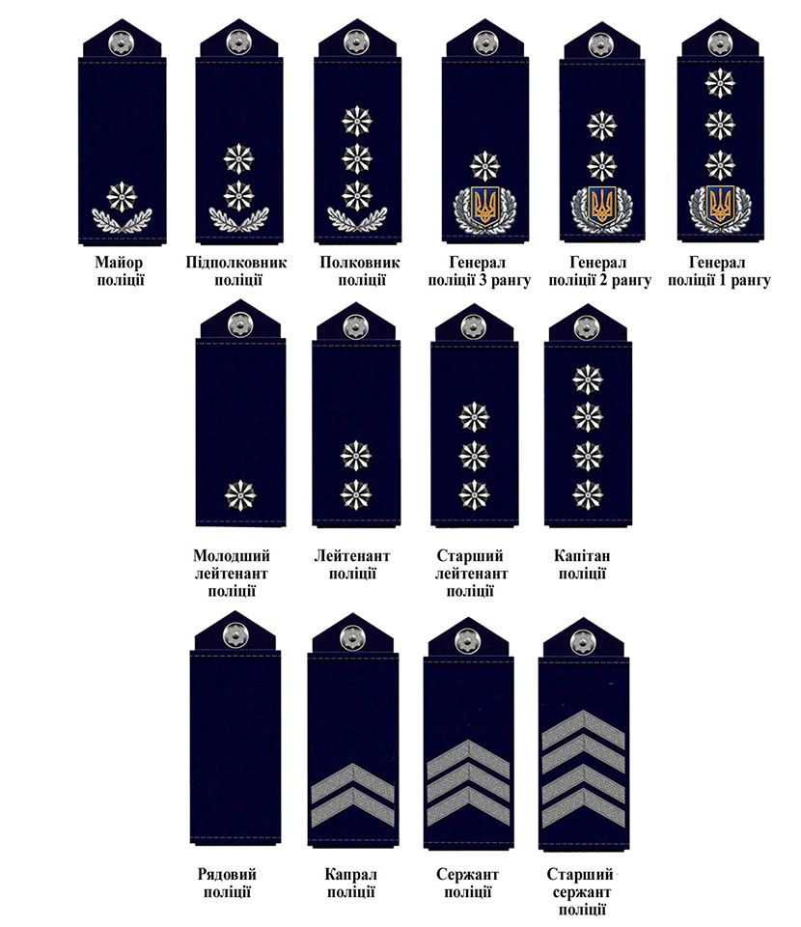

Slide 27
Строки вислуги в спеціальних званнях поліції:
капрал поліції - 1 рік;
сержант поліції - 3 роки;
молодший лейтенант поліції - 1 рік;
лейтенант поліції - 2 роки;
старший лейтенант поліції - 3 роки;
капітан поліції - 4 роки;
майор поліції - 4 роки;
підполковник поліції - 5 років.

Slide 28
Заохочення є засобом підтримання службової дисципліни, що полягає у відзначенні поліцейського за успішне виконання ним обов’язків, а також за інші заслуги перед державою та суспільством.

Slide 29
До поліцейських можуть застосовуватися такі види заохочень:
1) дострокове зняття дисциплінарного стягнення;
2) занесення на дошку пошани;
3) заохочення грошовою винагородою;
4) заохочення цінним подарунком;
5) надання додаткової оплачуваної відпустки тривалістю до п’яти діб;
6) заохочення відомчими заохочувальними відзнаками Національної поліції України;
7) заохочення відомчими заохочувальними відзнаками Міністерства внутрішніх справ України;
8) дострокове присвоєння чергового спеціального звання;
9) присвоєння спеціального звання, вищого на один ступінь від звання, передбаченого займаною штатною посадою;
10) заохочення відомчою заохочувальною відзнакою Міністерства внутрішніх справ України "Вогнепальна зброя";
11) заохочення відомчою заохочувальною відзнакою Міністерства внутрішніх справ України "Холодна зброя".

Slide 30
Дисциплінарне стягнення є засобом підтримання службової дисципліни, що застосовується за вчинення дисциплінарного проступку з метою виховання поліцейського, який його вчинив, для безумовного дотримання службової дисципліни, а також з метою запобігання вчиненню нових дисциплінарних проступків. Дисциплінарне стягнення має індивідуальний характер та не застосовується до поліцейського, вина якого у вчиненні дисциплінарного проступку не встановлена у визначеному порядку або який діяв у стані крайньої необхідності чи необхідної оборони.

Slide 31
До поліцейських можуть застосовуватися такі види дисциплінарних стягнень:
1) зауваження;
2) догана;
3) сувора догана;
4) попередження про неповну службову відповідність;
5) пониження у спеціальному званні на один ступінь;
6) звільнення з посади;
7) звільнення із служби в поліції.

Slide 32
Службове розслідування - це діяльність із збирання, перевірки та оцінки матеріалів і відомостей про дисциплінарний проступок поліцейського.
Службове розслідування проводиться з метою своєчасного, повного та об’єктивного з’ясування всіх обставин вчинення поліцейським дисциплінарного проступку, встановлення причин і умов його вчинення, вини, ступеня тяжкості дисциплінарного проступку, розміру заподіяної шкоди та для підготовки пропозицій щодо усунення причин вчинення дисциплінарних проступків.
Службове розслідування призначається за письмовим наказом керівника, якому надані повноваження із застосування до поліцейського дисциплінарного стягнення.
Підставою для призначення службового розслідування є заяви, скарги та повідомлення громадян, посадових осіб, інших поліцейських, засобів масової інформації, рапорти про вчинення порушення, що має ознаки дисциплінарного проступку, або безпосереднє виявлення ознак такого проступку посадовою особою поліції, за наявності достатніх даних, що вказують на ознаки дисциплінарного проступку.

Slide 33
Дисциплінарна комісія
Проведення службових розслідувань за фактом порушення поліцейським службової дисципліни здійснюють дисциплінарні комісії.
Дисциплінарні комісії формуються з поліцейських та працівників поліції, які мають відповідні знання та досвід, необхідні для ефективного проведення службового розслідування.
Забороняється включення до складу дисциплінарної комісії осіб, які є підлеглими поліцейського, стосовно якого призначено службове розслідування, осіб, які сприяли вчиненню або приховуванню дисциплінарного проступку, та осіб, зацікавлених у результатах розслідування. У разі виникнення таких обставин член дисциплінарної комісії зобов’язаний негайно письмово повідомити про це керівнику, який призначив службове розслідування.
Кожна посадова особа поліції відповідно до своїх повноважень зобов’язана сприяти проведенню службового розслідування.
До складу дисциплінарних комісій можуть також включатися представники громадськості, які мають бездоганну репутацію, високі професійні та моральні якості, суспільний авторитет.
Посадові особи, які перешкоджають діям дисциплінарної комісії, притягаються до відповідальності в порядку, встановленому законодавством.

Slide 34
У висновку за результатами службового розслідування зазначаються:
1) дата і місце складання висновку, прізвище та ініціали, посада і місце служби членів дисциплінарної комісії, що проводила службове розслідування;
2) підстава для призначення службового розслідування;
3) обставини справи, зокрема обставини вчинення поліцейським дисциплінарного проступку;
4) пояснення поліцейського щодо обставин справи;
5) пояснення інших осіб, яким відомі обставини справи;
6) пояснення безпосереднього керівника поліцейського щодо обставин справи;
7) документи та матеріали, що підтверджують та/або спростовують факт вчинення дисциплінарного проступку;
8) відомості, що характеризують поліцейського, а також дані про наявність або відсутність у нього дисциплінарних стягнень;
9) причини та умови, що призвели до вчинення проступку, вжиті або запропоновані заходи для їх усунення, обставини, що знімають з поліцейського звинувачення;
10) висновок щодо наявності або відсутності у діянні поліцейського дисциплінарного проступку, а також щодо його юридичної кваліфікації з посиланням на положення закону;
11) вид стягнення, що пропонується застосувати до поліцейського у разі наявності в його діянні дисциплінарного проступку.

Slide 35
Строк дії дисциплінарних стягнень з моменту оголошення їх порушникові становить: 1) зауваження - протягом двох місяців; 2) догана - протягом трьох місяців; 3) сувора догана - протягом чотирьох місяців; 4) попередження про неповну службову відповідність - протягом шести місяців; 5) пониження у спеціальному званні на один ступінь та звільнення з посади - протягом одного року; 6) звільнення зі служби в поліції - протягом трьох років.

Slide 36
Поліцейський звільняється зі служби в поліції, а служба в поліції припиняється:
1) у зв’язку із закінченням строку контракту;
2) через хворобу - за рішенням медичної комісії про непридатність до служби в поліції;
3) за віком - у разі досягнення встановленого для нього цим Законом граничного віку перебування на службі в поліції;
4) у зв’язку із скороченням штатів або проведенням організаційних заходів;
5) через службову невідповідність;
6) у зв’язку із реалізацією дисциплінарного стягнення у вигляді звільнення зі служби, накладеного відповідно до Дисциплінарного статуту Національної поліції України;
9) у зв’язку з безпосереднім підпорядкуванням близькій особі;
10) у разі набрання законної сили рішенням суду щодо притягнення до відповідальності за вчинення адміністративного правопорушення, пов’язаного з корупцією, або кримінального правопорушення, а також рішенням суду про визнання його активів або активів, набутих за його дорученням іншими особами або в інших передбачених статтею 290 Цивільного процесуального кодексу України випадках, необґрунтованими та їх стягнення в дохід держави;
7) за власним бажанням;
8) у зв’язку з переходом у встановленому порядку на роботу до інших міністерств і відомств (організацій);
11) у зв’язку з набуттям громадянства або підданства іншої держави.

